Slide 1
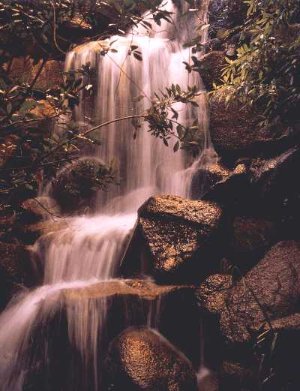
ESCOLA POLITÉCNICA DA USP
DEPARTAMENTO DE ENGENHARIA
HIDRÁULICA E SANITÁRIA
PHD 5750 – TRATAMENTO AVANÇADO DE ÁGUAS DE ABASTECIMENTO
SUBPRODUTOS DA DESINFECÇÃO: FORMAÇÃO, MINIMIZAÇÃO E REMOÇÃO
Prof. Dr. Sidney Seckler Ferreira Filho

Slide 2
TRATAMENTO AVANÇADO DE ÁGUAS DE ABASTECIMENTO
Introdução
Compostos orgânicos em águas de abastecimento
Subprodutos da desinfecção
Origem dos compostos orgânicos precursores em águas de abastecimento

Slide 3
TRATAMENTO AVANÇADO DE ÁGUAS DE ABASTECIMENTO
Aspectos cinéticos envolvidos na formação de subprodutos da desinfecção
Aspectos químicos do cloro e bromo na fase líquida
Técnicas de minimização da formação de subprodutos da desinfecção

Slide 4
TRATAMENTO AVANÇADO DE ÁGUAS DE ABASTECIMENTO
Remoção de compostos orgânicos precursores
Remoção de subprodutos da desinfecção
Discussão de estudo de casos
Comentários Finais

Slide 5
CONCEPÇÃO HISTÓRICA DE SISTEMAS DE TRATAMENTO DE ÁGUA
Adução de água
bruta
Manancial
Captação
ETA
Adução de água
tratada
Distribuição
Reservação
Coagulação
Floculação
Sedimentação
Filtração
rápida
Desinfecção

Slide 6
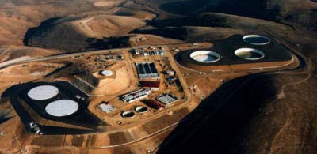
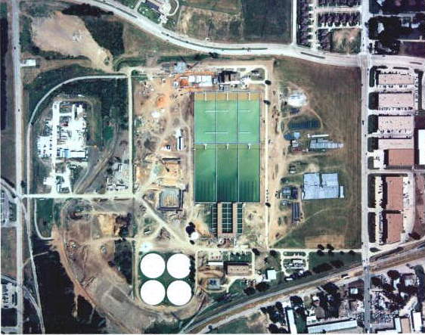
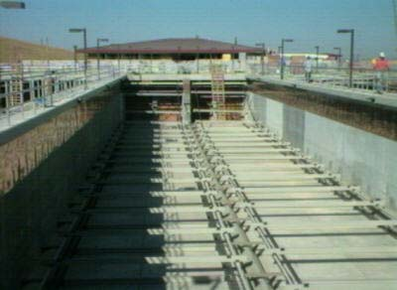
Qualidade da água bruta
Qualidade da água bruta
Qualidade da água final
Confiabilidade em processos e equipamentos
Mão de obra e pessoal
Flexibilidade operacional em lidar com mudanças na qualidade da água
Área disponível
Disposição dos resíduos (Aspectos ambientais)
Custos de operação e construção
Aspectos políticos
Tratamento de Água
Qualidade da água final
Estéticamente agradável
Compostos inorgânicos
Compostos orgânicos
Microbiologicamente segura
Sub-produtos da desinfecção

Slide 7
TRATAMENTO CONVENCIONAL DE ÁGUAS
DE ABASTECIMENTO
Coagulante
Alcalinizante
Agente oxidante
CAP
Agente oxidante
Polímero
Manancial
Coagulação
Floculação
Sedimentação
Polímero
Agente oxidante
Correção de pH
Fluoretação
Desinfecção
Filtração
Alcalinizante
Flúor
Agente oxidante
Água Final

Slide 8
SUBPRODUTOS DA DESINFECÇÃO
30
Início do processo
de cloração
Identificação dos DBP’s
25
Protozoários resistentes a ação dos agentes desinfetantes convencionais
20
Taxa de mortalidade por 100.000 habitantes
15
10
5
0
1900
1910
1920
1930
1940
1950
1960
1970
1980
1990
2000
Ano
Taxa de mortalidade de febre tifóide nos Estados Unidos da América
Fonte: Jacangelo, M. (2001)

Slide 9
CONTAMINANTES EM ÁGUAS NATURAIS E SUA REMOÇÃO
Águas Naturais
Sólidos em Suspensão
Compostos Dissolvidos
SST Orgânicos
SST Inorgânicos
Inorgânicos
Orgânicos
Sintéticos
Naturais

Slide 10
CONTAMINANTES ORGÂNICOS EM ÁGUAS NATURAIS: ORIGEM
Águas Naturais
Compostos Dissolvidos
Compostos orgânicos naturais oriundos de degradação de matéria vegetal (Substâncias Húmicas)
Inorgânicos
Orgânicos
Sintéticos
Naturais

Slide 11
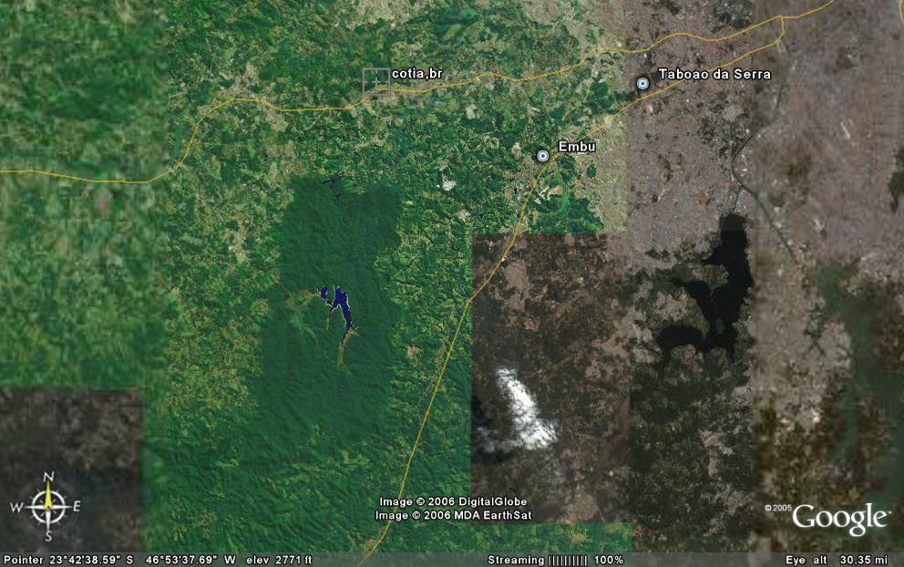
TRATAMENTO CONVENCIONAL
SISTEMA ALTO COTIA
Sistema Alto Cotia

Slide 12
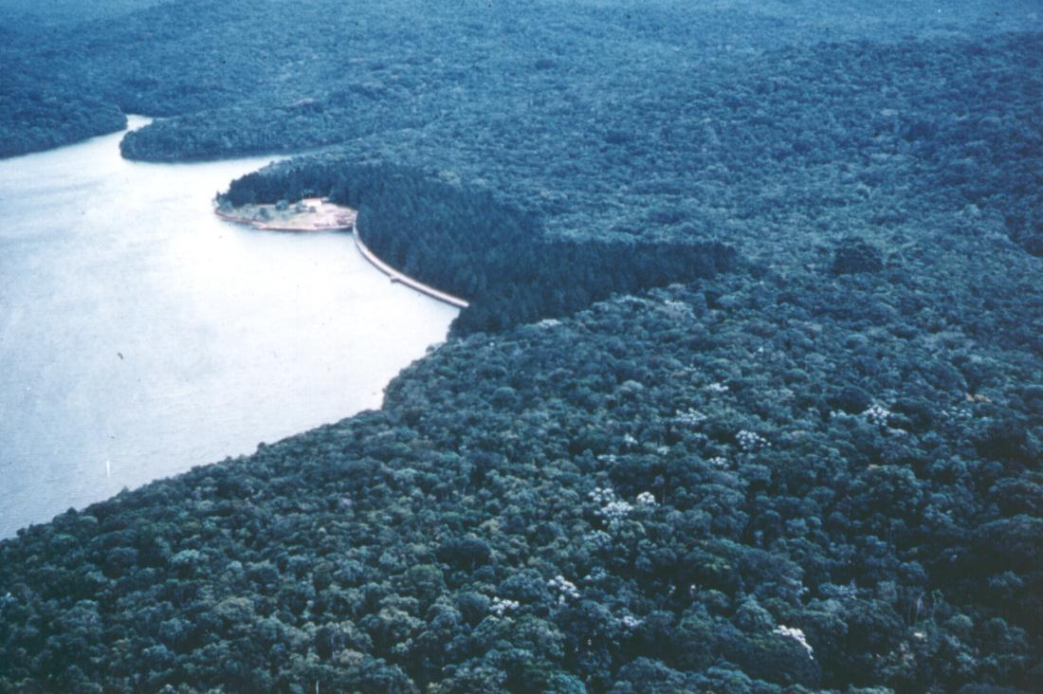
TRATAMENTO CONVENCIONAL
SISTEMA ALTO COTIA
Sistema Alto Cotia

Slide 13
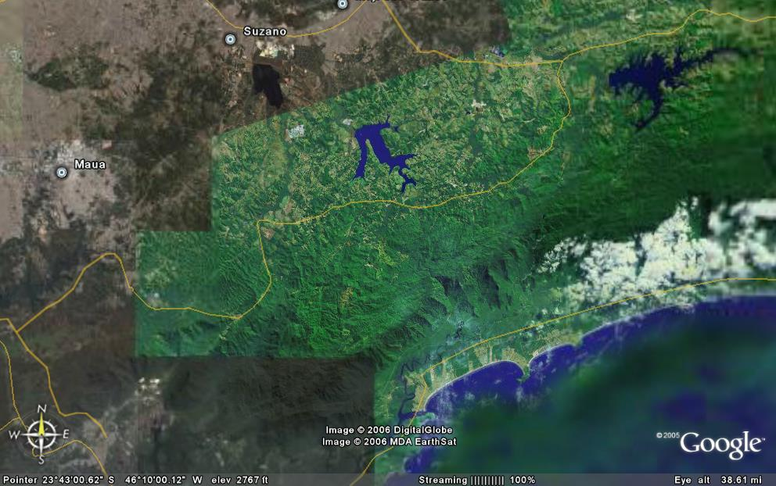
TRATAMENTO CONVENCIONAL
SISTEMA RIO CLARO
Sistema Rio Claro

Slide 14
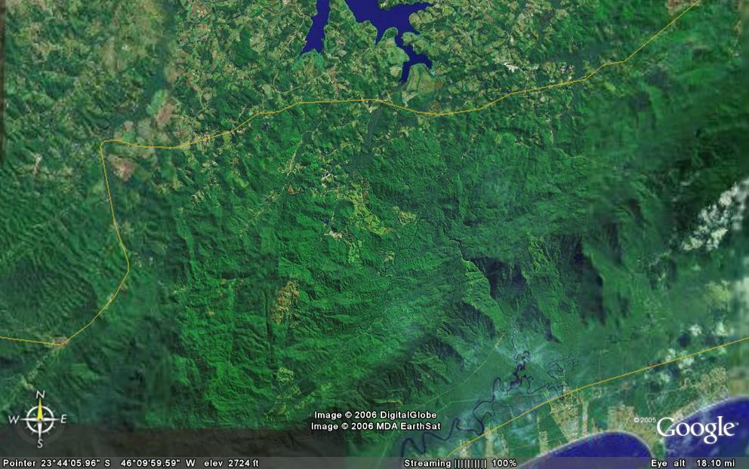
TRATAMENTO CONVENCIONAL
SISTEMA RIO CLARO
Sistema Rio Claro

Slide 15
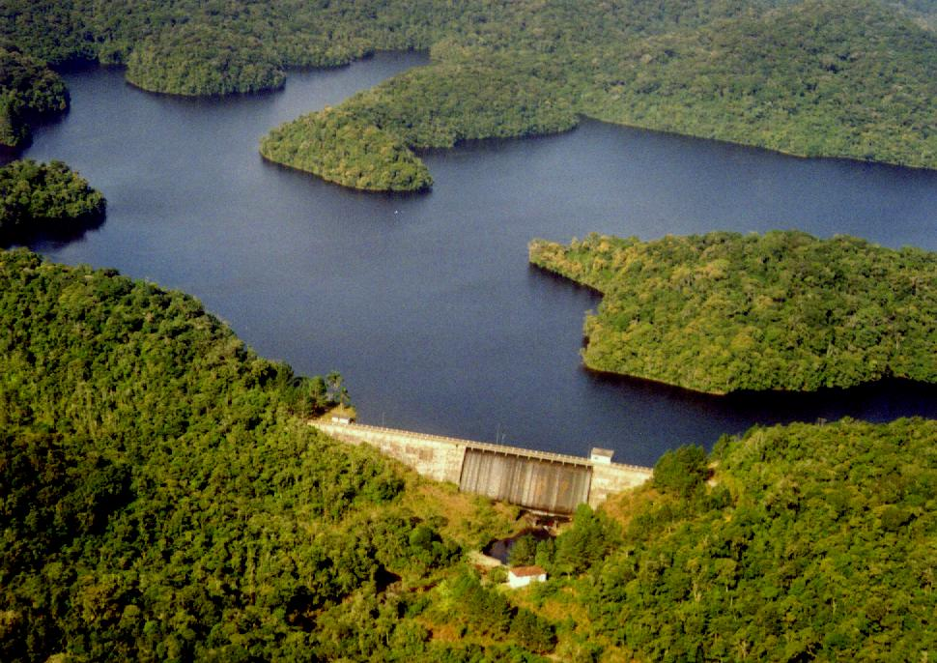
TRATAMENTO CONVENCIONAL
SISTEMA RIO CLARO
Sistema Rio Claro

Slide 16
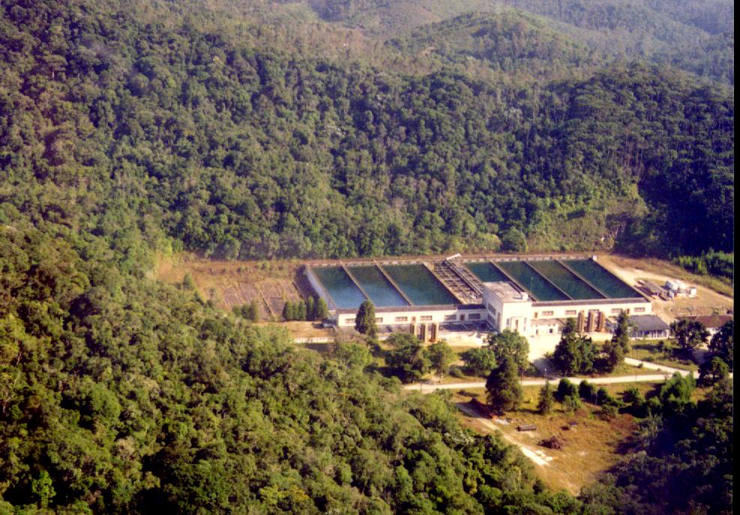
TRATAMENTO CONVENCIONAL
SISTEMA RIO CLARO
Sistema Rio Claro

Slide 17
CONTAMINANTES ORGÂNICOS EM ÁGUAS NATURAIS: ORIGEM
Compostos orgânicos naturais oriundos de degradação de matéria vegetal (Substâncias Húmicas)
Compostos orgânicos naturais subprodutos metabólicos de algas e demais microrganismos
Compostos orgânicos sintéticos, de origem antropogênica
Compostos orgânicos formados no processo de tratamento
Águas Naturais
Compostos Dissolvidos
Inorgânicos
Orgânicos
Sintéticos
Naturais

Slide 18
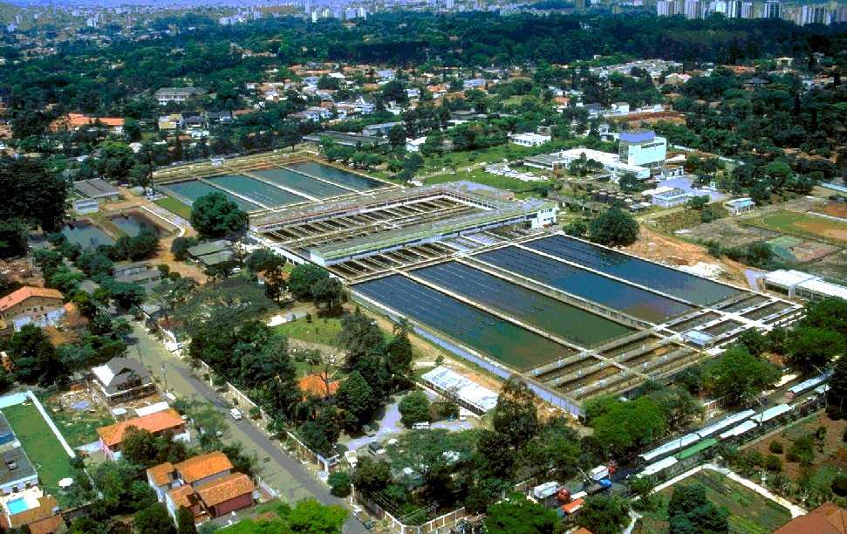
PADRÕES DE POTABILIDADE
PORTARIA 518 (MS-25/03/2004)
Compostos Orgânicos Subprodutos da Desinfecção
Trihalometanos: 100 µg/L
Clorito: 0,2 mg/L
Bromato: 25 µg/L
Cloro residual livre: 5,0 mg/L
Cloraminas: 3,0 mg/L

Slide 19
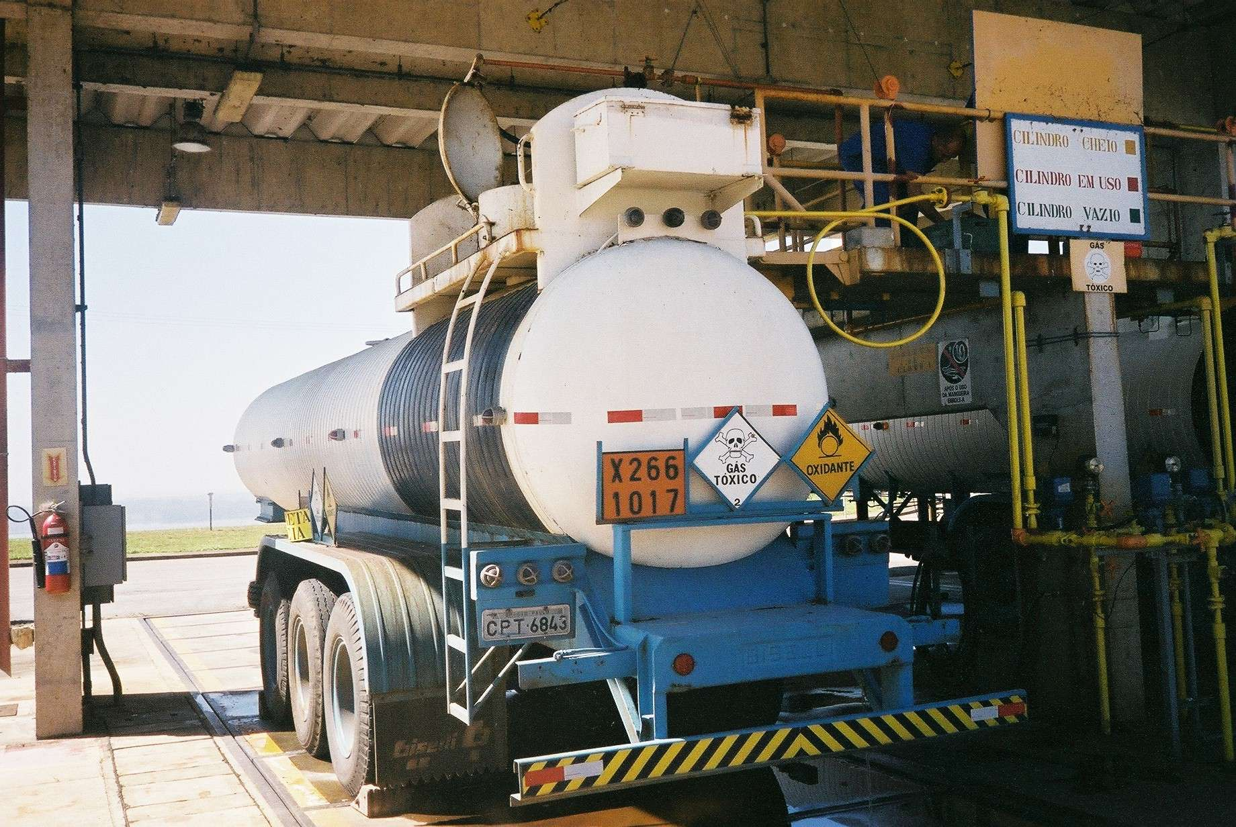
FORMAÇÃO DE SUB-PRODUTOS DA DESINFECÇÃO
Agente oxidante: Cloro e suas variantes !!!
Trihalometanos
Ácidos haloacéticos
Haloacetonitrilas
Haloacetonas
Aldeídos
Hidratos de cloral
Trihalonitrometanos

Slide 20
FORMAÇÃO DE SUB-PRODUTOS DA DESINFECÇÃO - TRIHALOMETANOS
Agente oxidante: Cloro e suas variantes !!!
Trihalometanos
Clorofórmio
Dibromoclorometano
Diclorobromometano
Bromofórmio
Clorofórmio !!!

Slide 21
FORMAÇÃO DE SUB-PRODUTOS DA DESINFECÇÃO - HALOACÉTICOS
Agente oxidante: Cloro e suas variantes !!!
Ácidos haloacéticos
Monocloroacético
Dicloroacético
Tricloroacético
Monobromoacético
Dibromoacético

Slide 22
FORMAÇÃO DE SUB-PRODUTOS DA DESINFECÇÃO - HALOACÉTICOS
Agente oxidante: Cloro e suas variantes !!!
Ácidos haloacéticos
Monocloroacético
Dicloroacético
Tricloroacético
Monobromoacético
Dibromoacético
Monocloroacético !!!

Slide 23
FORMAÇÃO DE SUB-PRODUTOS DA DESINFECÇÃO
Agente oxidante: Cloro e suas variantes !!!
Trihalometanos
Ácidos haloacéticos
Haloacetonitrilas
Haloacetonas
Aldeídos
Hidratos de cloral
Trihalonitrometanos
Dicloroacetonitrila !!!

Slide 24
FORMAÇÃO DE SUB-PRODUTOS DA DESINFECÇÃO
Agente oxidante: Cloro e suas variantes !!!
Trihalometanos
Ácidos haloacéticos
Haloacetonitrilas
Haloacetonas
Aldeídos
Hidratos de cloral
Trihalonitrometanos
1,1 Dicloroacetona !!!

Slide 25
FORMAÇÃO DE SUB-PRODUTOS DA DESINFECÇÃO
Agente oxidante: Cloro e suas variantes !!!
Trihalometanos
Ácidos haloacéticos
Haloacetonitrilas
Haloacetonas
Aldeídos
Hidratos de cloral
Trihalonitrometanos
Formaldeído !!!

Slide 26
FORMAÇÃO DE SUB-PRODUTOS DA DESINFECÇÃO
Agente oxidante: Cloro e suas variantes !!!
Trihalometanos
Ácidos haloacéticos
Haloacetonitrilas
Haloacetonas
Aldeídos
Hidratos de cloral
Trihalonitrometanos
Hidrato de cloral !!!

Slide 27
FORMAÇÃO DE SUB-PRODUTOS DA DESINFECÇÃO
Agente oxidante: Cloro e suas variantes !!!
Trihalometanos
Ácidos haloacéticos
Haloacetonitrilas
Haloacetonas
Aldeídos
Hidratos de cloral
Trihalonitrometanos
Tricloronitrometano (Cloropicrina) !!!

Slide 28
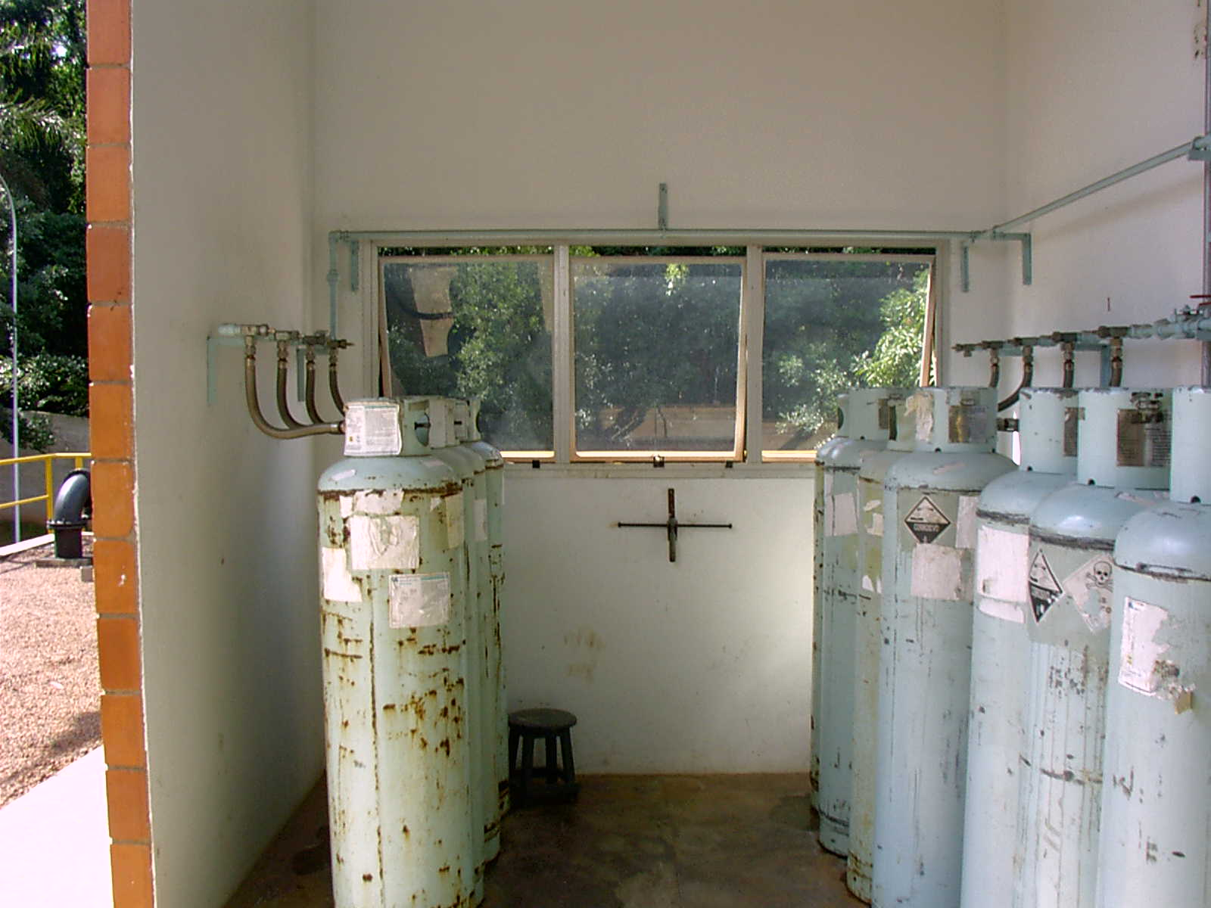
FORMAÇÃO DE SUB-PRODUTOS DA DESINFECÇÃO
Agente oxidante: Cloraminas !!!
Nitrosaminas
Haletos de cianogênio
Nitrosamina !!!

Slide 29
FORMAÇÃO DE SUB-PRODUTOS DA DESINFECÇÃO
Agente oxidante: Cloraminas !!!
Nitrosaminas
Haletos de cianogênio
Haletos de cianogênio !!!

Slide 30
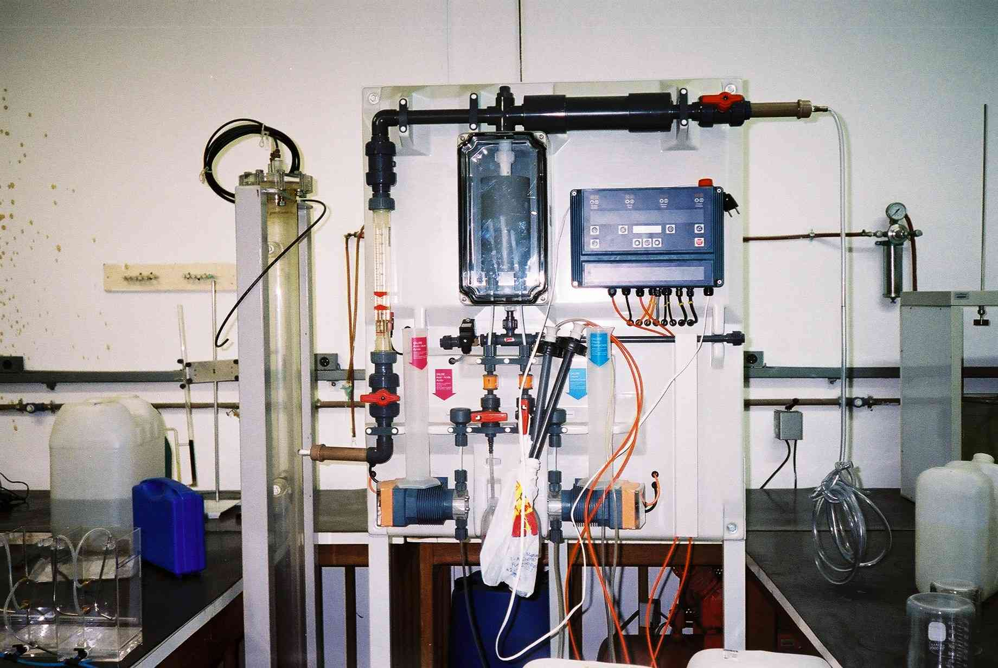
FORMAÇÃO DE SUB-PRODUTOS DA DESINFECÇÃO
Agente oxidante: Dióxido de cloro !!!
Clorito
Clorato

Slide 31
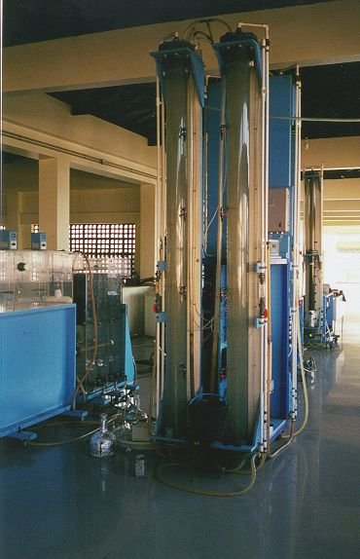
FORMAÇÃO DE SUB-PRODUTOS DA DESINFECÇÃO
Agente oxidante: Ozônio !!!
Bromato
Aldeídos
Cetonas
Ácidos carboxílicos

Slide 32
FORMAÇÃO DE SUB-PRODUTOS DA DESINFECÇÃO
Agente oxidante: Ozônio !!!
Bromato
Aldeídos
Cetonas
Ácidos carboxílicos
Formaldeído !!!

Slide 33
FORMAÇÃO DE SUB-PRODUTOS DA DESINFECÇÃO
Agente oxidante: Ozônio !!!
Bromato
Aldeídos
Cetonas
Ácidos carboxílicos
Ácido pirúvico !!!

Slide 34
FORMAÇÃO DE SUB-PRODUTOS DA DESINFECÇÃO
Agente oxidante: Ozônio !!!
Bromato
Aldeídos
Cetonas
Ácidos carboxílicos
Ácido acético !!!

Slide 35
PADRÕES DE POTABILIDADE
PORTARIA 518 (MS-25/03/2004)
Compostos Orgânicos Subprodutos da Desinfecção
Trihalometanos: 100 µg/L
Clorito: 0,2 mg/L
Bromato: 25 µg/L
Cloro residual livre: 5,0 mg/L
Cloraminas: 3,0 mg/L

Slide 36
SUBPRODUTOS DA DESINFECÇÃO
TÉCNICAS DE QUANTIFICAÇÃO
Cromatografia gasosa associada a espectrômetro de massa (GC-MS)
Cromatografia líquida associada a espectrômetro de massa (HPLC-MS)
Compostos Orgânicos
Sintéticos
Naturais
Normalmente, em torno de µg/L e ng/L !!!
Em torno de mg/L !!!

Slide 37
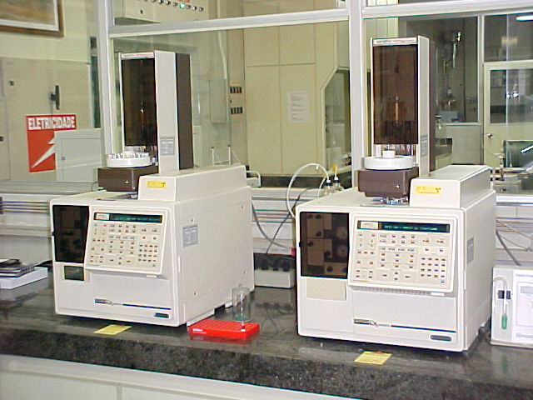
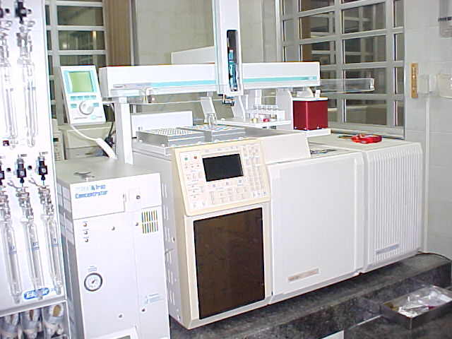
SUBPRODUTOS DA DESINFECÇÃO
TÉCNICAS DE QUANTIFICAÇÃO
Cromatografia gasosa associada a espectrômetro de massa (GC-MS)
Cromatografia líquida associada a espectrômetro de massa (HPLC-MS)
Compostos Orgânicos
Sintéticos
Naturais

Slide 38
FORMAÇÃO DE SUB-PRODUTOS DA DESINFECÇÃO
Compostos orgânicos
precursores
Sub-produtos da
desinfecção
Cloro livre

Slide 39
COMPOSTOS ORGÂNICOS NATURAIS EM ÁGUAS DE ABASTECIMENTO
Resíduos de plantas
Lignina
Decomposição por microrganismos
Açúcares
Compostos aminas
Decomposição da lignina
Polifenóis
Quinonas
Quinonas
Substâncias húmicas

Slide 40
ÁCIDOS HÚMICOS E FÚLVICOS
DIFERENÇAS ESTRUTURAIS
Substâncias Húmicas
Ácidos Fúlvicos
Ácidos Húmicos
Huminas
Aumento na intensidade de cor
Aumento no grau de polimerização
2.000
Aumento no peso molecular
300.000 ???
45%
Aumento na porcentagem de C
62%
48%
Decréscimo na porcentagem de O
30%
Decréscimo de solubilidade

Slide 41
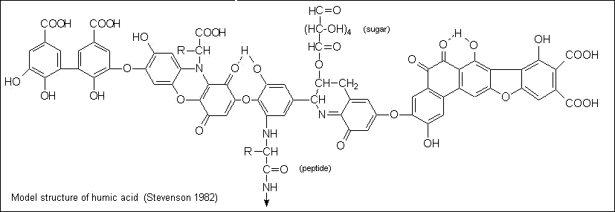
SUBSTÂNCIAS HÚMICAS ESTRUTURA MOLECULAR APROXIMADA

Slide 42
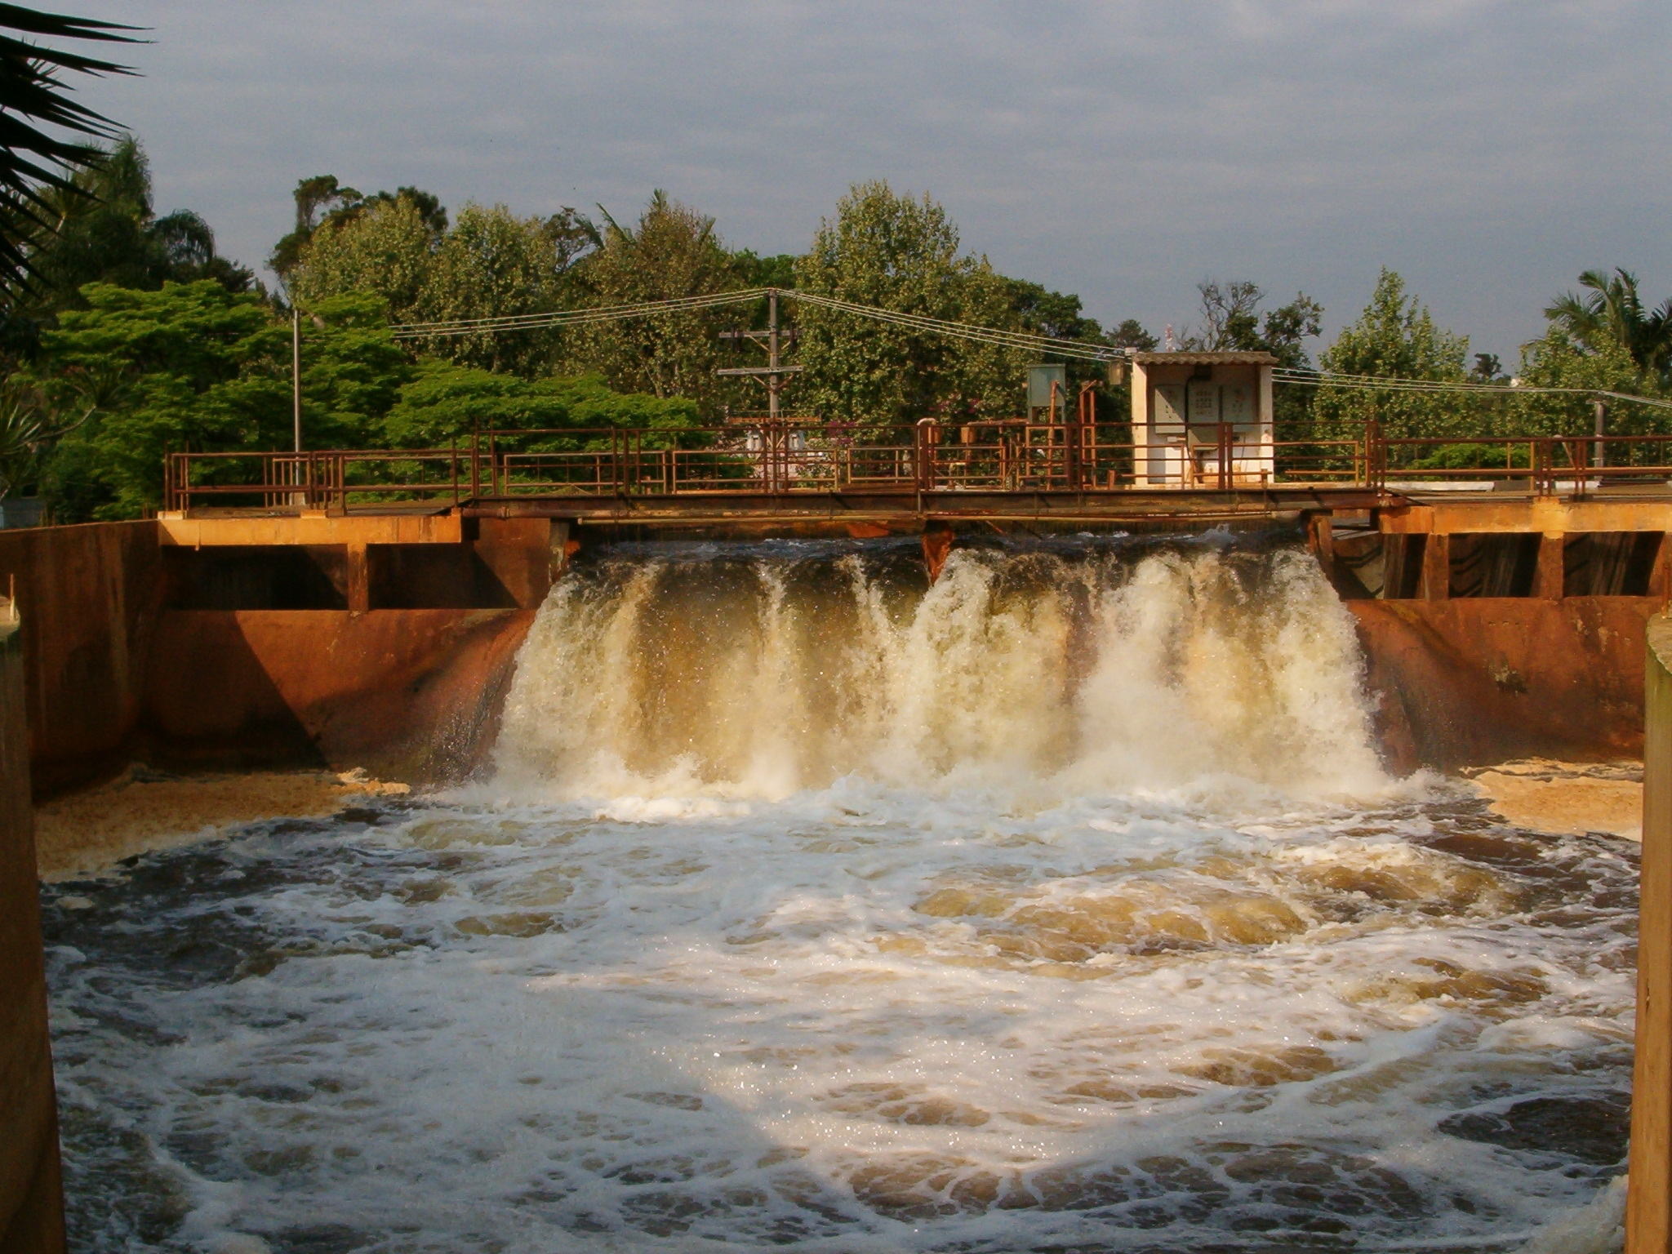
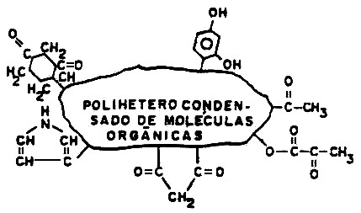
FORMAÇÃO DE SUB-PRODUTOS DA DESINFECÇÃO
Qualidade da
água bruta
Operação do processo de coagulação e agente oxidante

Slide 43
ASPECTOS CINÉTICOS ENVOLVIDOS NA FORMAÇÃO DE SUB-PRODUTOS DA DESINFECÇÃO
Compostos orgânicos
precursores
Sub-produtos da
desinfecção
Cloro livre

Slide 44
ASPECTOS CINÉTICOS ENVOLVIDOS NA FORMAÇÃO DE SUB-PRODUTOS DA DESINFECÇÃO
Compostos orgânicos
Precursores
(P)
Sub-produtos da
desinfecção
Cloro livre
(C)

Slide 45
ASPECTOS CINÉTICOS ENVOLVIDOS NA FORMAÇÃO DE SUB-PRODUTOS DA DESINFECÇÃO
Compostos orgânicos
Precursores
(P)
Sub-produtos da
desinfecção
Cloro livre
(C)

Slide 46
ASPECTOS CINÉTICOS ENVOLVIDOS NA FORMAÇÃO DE SUB-PRODUTOS DA DESINFECÇÃO
Compostos orgânicos
Precursores
(P)
Sub-produtos da
desinfecção
Cloro livre
(C)
Formação de SPD é função do consumo do agente oxidante !!!
O consumo do agente oxidante é função da concentração de CONs !!!

Slide 47
ASPECTOS CINÉTICOS ENVOLVIDOS NA FORMAÇÃO DE SUB-PRODUTOS DA DESINFECÇÃO
Compostos orgânicos
Precursores
(P)
Sub-produtos da
desinfecção
Cloro livre
(C)

Slide 48
ASPECTOS CINÉTICOS ENVOLVIDOS NA FORMAÇÃO DE SUB-PRODUTOS DA DESINFECÇÃO
Compostos orgânicos
Precursores
(P)
Sub-produtos da
desinfecção
Cloro livre
(C)

Slide 49
ASPECTOS CINÉTICOS ENVOLVIDOS NA FORMAÇÃO DE SUB-PRODUTOS DA DESINFECÇÃO
Compostos orgânicos
Precursores
(P)
Sub-produtos da
desinfecção
Cloro livre
(C)

Slide 50
ASPECTOS CINÉTICOS ENVOLVIDOS NA FORMAÇÃO DE SUB-PRODUTOS DA DESINFECÇÃO
Compostos orgânicos
Precursores
(P)
Sub-produtos da
desinfecção
Cloro livre
(C)

Slide 51
ASPECTOS CINÉTICOS ENVOLVIDOS NA FORMAÇÃO DE SUB-PRODUTOS DA DESINFECÇÃO
Compostos orgânicos
Precursores
(P)
Sub-produtos da
desinfecção
Cloro livre
(C)

Slide 52
ASPECTOS CINÉTICOS ENVOLVIDOS NA FORMAÇÃO DE SUB-PRODUTOS DA DESINFECÇÃO
Compostos orgânicos
Precursores
(P)
Sub-produtos da
desinfecção
Cloro livre
(C)

Slide 53
ASPECTOS CINÉTICOS ENVOLVIDOS NA FORMAÇÃO DE SUB-PRODUTOS DA DESINFECÇÃO
Compostos orgânicos
Precursores
(P)
Sub-produtos da
desinfecção
Cloro livre
(C)

Slide 54
ASPECTOS CINÉTICOS ENVOLVIDOS NA FORMAÇÃO DE SUB-PRODUTOS DA DESINFECÇÃO

Slide 55
ASPECTOS CINÉTICOS ENVOLVIDOS NA FORMAÇÃO DE SUB-PRODUTOS DA DESINFECÇÃO
Enquanto houver agente oxidante na fase líquida e precursores, ocorrerá o aumento na formação de SPD
Minimização: eliminação do agente oxidante (Impossível !!!)
Troca do agente oxidante (É possível !!!)

Slide 56
ASPECTOS CINÉTICOS ENVOLVIDOS NA FORMAÇÃO DE SUB-PRODUTOS DA DESINFECÇÃO

Slide 57
ASPECTOS CINÉTICOS ENVOLVIDOS NA FORMAÇÃO DE SUB-PRODUTOS DA DESINFECÇÃO
Enquanto houver agente oxidante na fase líquida e precursores, ocorrerá o aumento na formação de SPD
Minimização: Remoção dos precursores (É possível !!!)
Adoção de um agente oxidante que não reaja com precursores (É possível !!!)

Slide 58
ASPECTOS CINÉTICOS ENVOLVIDOS NA FORMAÇÃO DE SUB-PRODUTOS DA DESINFECÇÃO

Slide 59
ASPECTOS CINÉTICOS ENVOLVIDOS NA FORMAÇÃO DE SUB-PRODUTOS DA DESINFECÇÃO
Enquanto houver agente oxidante na fase líquida e precursores, ocorrerá o aumento na formação de SPD
Minimização: Alterar a cinética da reação de formação de SPD
Alteração da temperatura (Impossível) e pH de coagulação (É possível !!!)

Slide 60
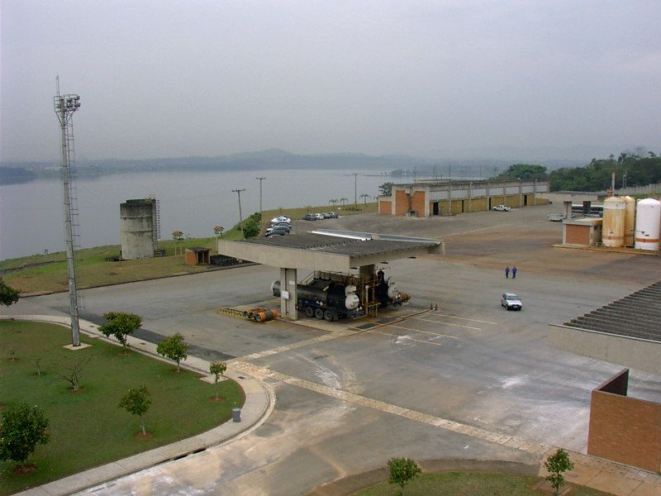
ASPECTOS QUÍMICOS DO CLORO E BROMO NA FASE LÍQUIDA

Slide 61
ASPECTOS QUÍMICOS DO CLORO E BROMO NA FASE LÍQUIDA

Slide 62
ASPECTOS QUÍMICOS DO CLORO E BROMO NA FASE LÍQUIDA

Slide 63
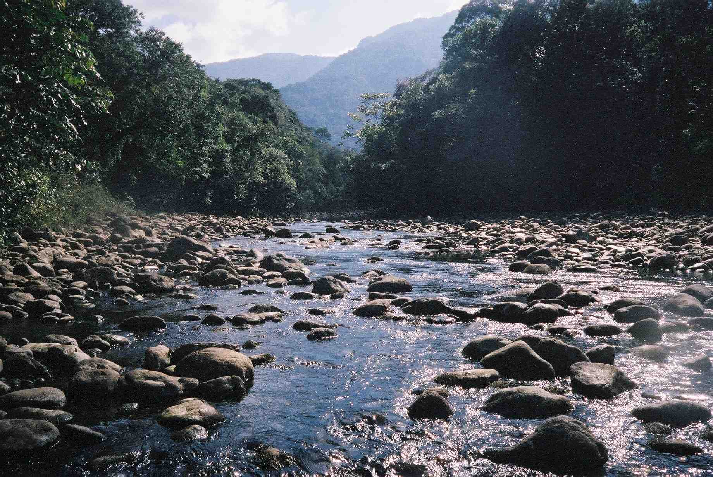
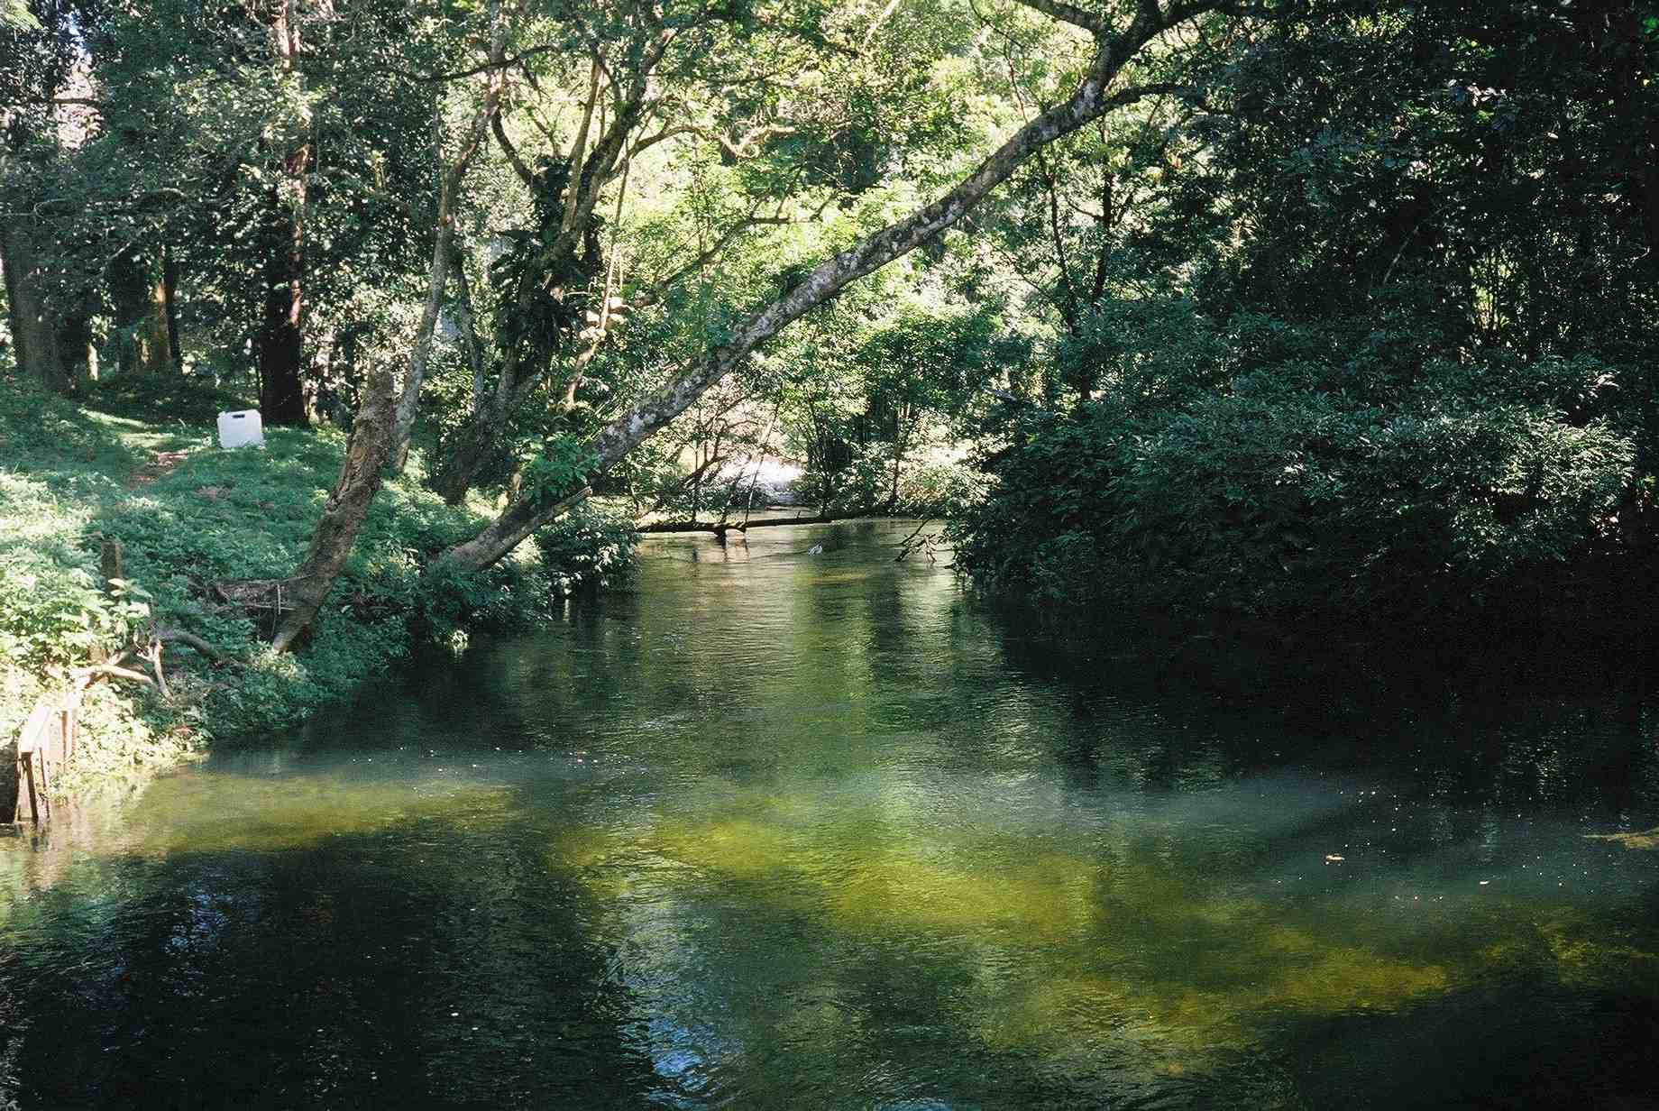
ASPECTOS QUÍMICOS DO CLORO E BROMO NA FASE LÍQUIDA
Águas naturais podem conter concentrações de íon brometo, que podem ser oxidados pelo cloro livre a ácido hipobromoso !!!

Slide 64
ASPECTOS QUÍMICOS DO CLORO E BROMO NA FASE LÍQUIDA

Slide 65
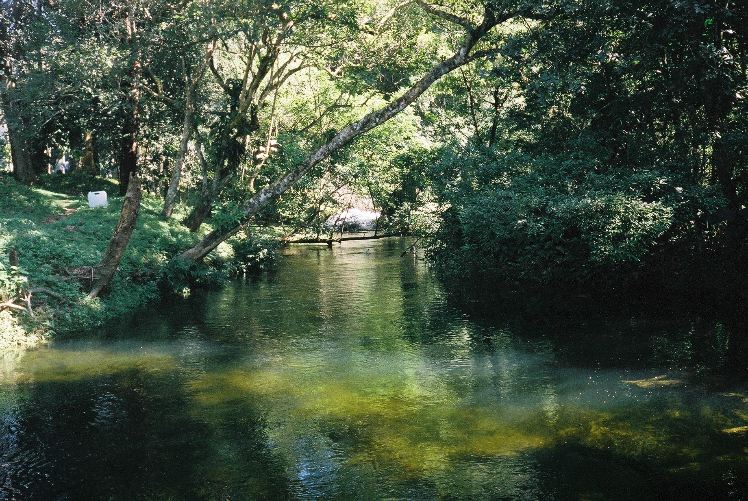
ASPECTOS QUÍMICOS DO CLORO E BROMO NA FASE LÍQUIDA
REAÇÕES OLEFÍNICAS
HO
Cl
H
H
C
C
+ HOCl →
H
C
C
H
R₁
R₂
R₁
R₂

Slide 66
ASPECTOS QUÍMICOS DO CLORO E BROMO NA FASE LÍQUIDA
SUBSTITUIÇÃO EM AROMÁTICOS
HO
HO
+ HOCl →
+ H₂O
Cl

Slide 67
ASPECTOS QUÍMICOS DO CLORO E BROMO NA FASE LÍQUIDA
SUBSTITUIÇÃO EM NITROGÊNIO
R₁
R₁
H
N
+ HOCl →
Cl
N
+ H₂O
R₂
R₂

Slide 68
ASPECTOS QUÍMICOS DO CLORO E BROMO NA FASE LÍQUIDA - OXIDAÇÃO COM TRANSFERÊNCIA DE OXIGÊNIO
O
O
R
C
+ HOCl →
R
C
+ HCl
H
OH

Slide 69
FATORES INTERVENIENTES NA FORMAÇÃO DE SPD: DOSAGEM DE AO

Slide 70
FATORES INTERVENIENTES NA FORMAÇÃO DE SPD: CONCENTRAÇÃO DE COMPOSTOS PRECURSORES

Slide 71
FATORES INTERVENIENTES NA FORMAÇÃO DE SPD: pH DE COAGULAÇÃO

Slide 72
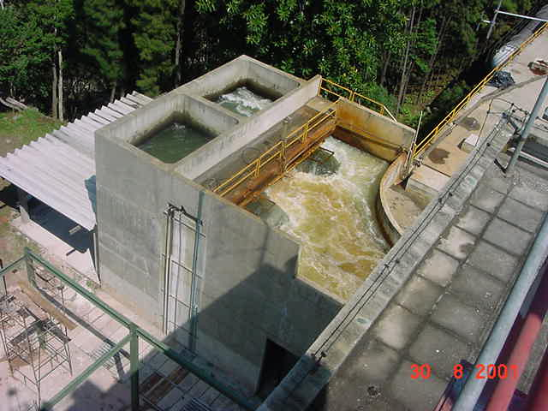
MINIMIZAÇÃO DA FORMAÇÃO DE SUB-PRODUTOS DA DESINFECÇÃO
Remoção dos compostos orgânicos precursores (Otimização do processo de coagulação) !!!
Mudança do coagulante
Alteração do pH de coagulação
Aumento da dosagem de coagulante

Slide 73
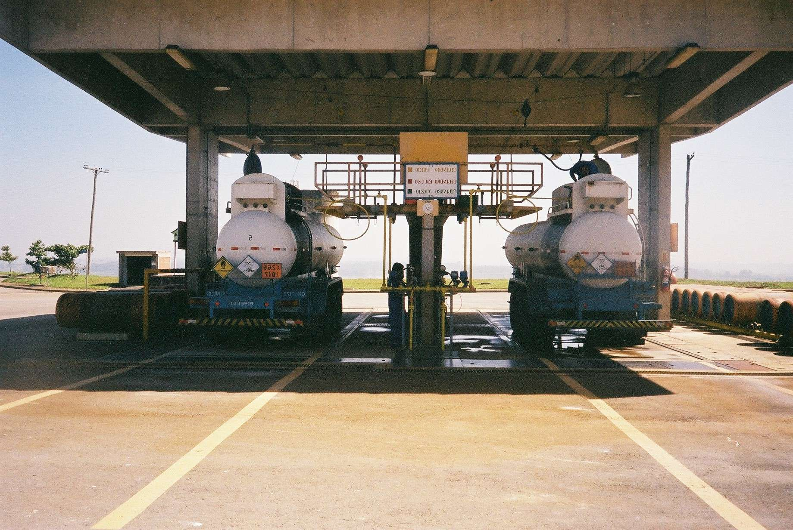
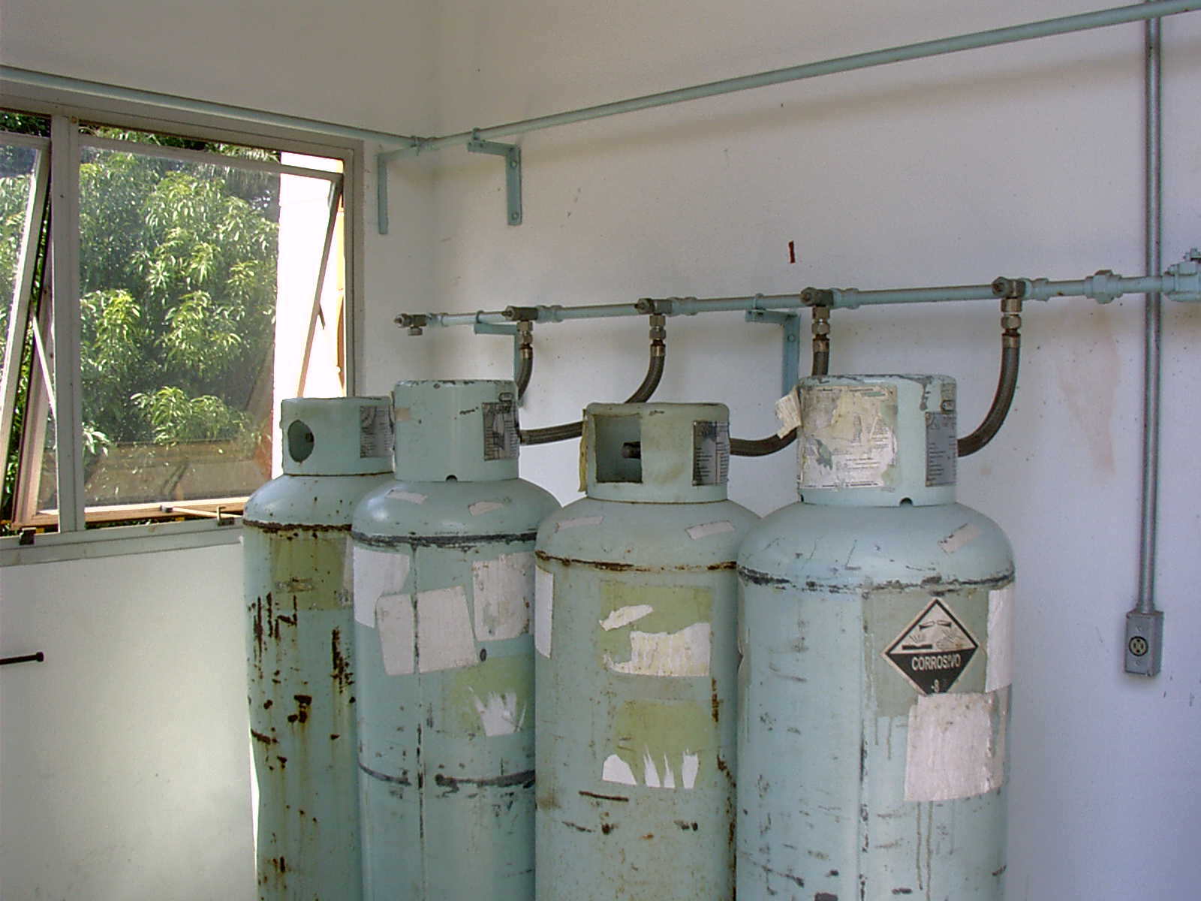
MINIMIZAÇÃO DA FORMAÇÃO DE SUB-PRODUTOS DA DESINFECÇÃO
Mudança do agente oxidante !!!
Interrupção da pré-cloração
Em não sendo possível, diminuir da concentração residual de cloro na água decantada
Prever sistema de intercloração
Utilização do permanganato de potássio como pré-oxidante

Slide 74
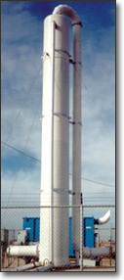
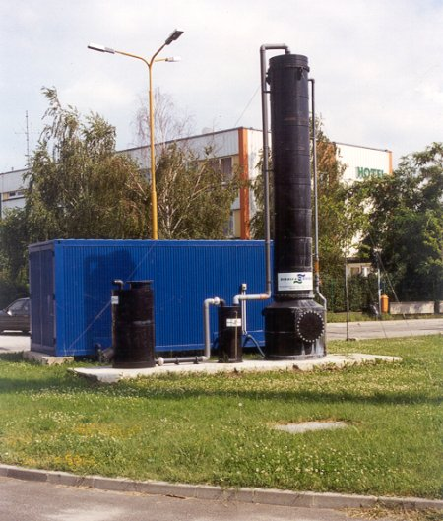
MINIMIZAÇÃO DA FORMAÇÃO DE SUB-PRODUTOS DA DESINFECÇÃO
Remoção dos sub-produtos da desinfecção
Em face da diversidade de características físico-químicas dos SPD, não é possível a sua remoção por meio de um único processo unitário
A formação dos SPD é um processo cinético !!! Ocorre o seu aumento ao longo do sistema de distribuição !!!

Slide 75
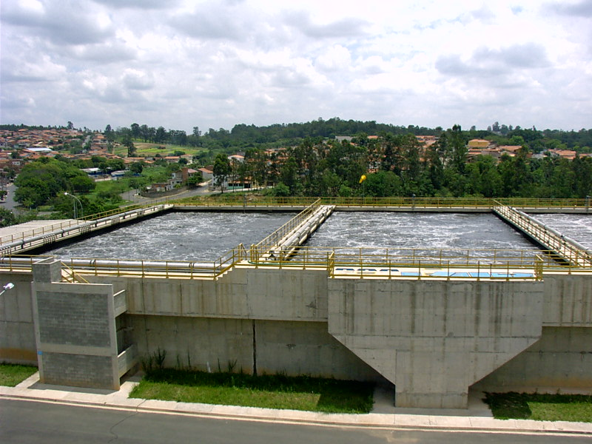
MINIMIZAÇÃO DA FORMAÇÃO DE SUB-PRODUTOS DA DESINFECÇÃO
Controle da qualidade da água bruta diretamente no manancial (Gerenciamento da qualidade da água na bacia hidrográfica)
Difícil implementação prática !!!
Coleta, afastamento, tratamento e disposição adequada de esgotos sanitários
Deve ser prevista a remoção de nutrientes !!!

Slide 76
FORMAÇÃO DE SUB-PRODUTOS DA DESINFECÇÃO – ESTUDO DE CASO

Slide 77
FORMAÇÃO DE SUB-PRODUTOS DA DESINFECÇÃO – ESTUDO DE CASO

Slide 78
FORMAÇÃO DE SUB-PRODUTOS DA DESINFECÇÃO – ESTUDO DE CASO
Compostos orgânicos
Precursores
(P)
Sub-produtos da
desinfecção
Cloro livre
(C)
A demanda de cloro variável no tempo indica que também deverá ser variável a concentração de CONs na fase líquida !!!
A concentração de CONs na fase líquida, por sua vez, deverá ser função do escoamento superficial direto !!!

Slide 79
FORMAÇÃO DE SUB-PRODUTOS DA DESINFECÇÃO – ESTUDO DE CASO

Slide 80
FORMAÇÃO DE SUB-PRODUTOS DA DESINFECÇÃO – ESTUDO DE CASO

Slide 81
FORMAÇÃO DE SUB-PRODUTOS DA DESINFECÇÃO – ESTUDO DE CASO
Compostos orgânicos
Precursores
(P)
Sub-produtos da
desinfecção
Cloro livre
(C)
Sendo variável no tempo a concentração de CONs na fase líquida, espera-se que seja também variável a formação de SPD !!!
Dado que a formação de SPD é variável no tempo, as estratégias para a sua minimização também o serão !!!

Slide 82
FORMAÇÃO DE SUB-PRODUTOS DA DESINFECÇÃO – ESTUDO DE CASO

Slide 83
FORMAÇÃO DE SUB-PRODUTOS DA DESINFECÇÃO – ESTUDO DE CASO

Slide 84
FORMAÇÃO DE SUB-PRODUTOS DA DESINFECÇÃO – ESTUDO DE CASO
Compostos orgânicos
Precursores
(P)
Sub-produtos da
desinfecção
Cloro livre
(C)
Em utilizando-se o cloro como agente oxidante, o THM principal deverá ser o clorofórmio !!!
A especiação química dos THMs formados será função dos agentes oxidantes empregados e da qualidade da água !!!

Slide 85
FORMAÇÃO DE SUB-PRODUTOS DA DESINFECÇÃO – ESTUDO DE CASO

Slide 86
FORMAÇÃO DE SUB-PRODUTOS DA DESINFECÇÃO – ESTUDO DE CASO
Compostos orgânicos
Precursores
(P)
Sub-produtos da
desinfecção
Cloro livre
(C)
As estratégias mais simples para a minimização da formação dos SPD são interrupção da pré-cloração, remoção de COT e mudança do agente oxidante !!!
A demanda de cloro pode ser empregada como um parâmetro surrugado indicador da formação de SPD !!!

Slide 87
CLORO E SUAS REAÇÕES
DEMANDA DE CLORO
Água Bruta: Sistema Cantareira
COT Água Bruta: 1,87 mg/L

Slide 88
CLORO E SUAS REAÇÕES
DEMANDA DE CLORO
Água Bruta: Sistema Alto Tietê
COT Água Bruta: 5,76 mg/L

Slide 89
CLORO E SUAS REAÇÕES
DEMANDA DE CLORO
Água Bruta: Sistema Rio Claro
COT Água Bruta: 5,73 mg/L

Slide 90
CLORO E SUAS REAÇÕES
DEMANDA DE CLORO
Água Bruta: Sistema Cantareira
COT Água Bruta: 1,94 mg/L
COT Água Coagulada: 1,77 mg/L

Slide 91
CLORO E SUAS REAÇÕES
DEMANDA DE CLORO
Água Bruta: Sistema Alto Tietê
COT Água Bruta: 4,01 mg/L
COT Água Coagulada: 3,38 mg/L

Slide 92
CLORO E SUAS REAÇÕES
DEMANDA DE CLORO
Água Bruta: Sistema Rio Claro
COT Água Bruta: 5,73 mg/L
COT Água Coagulada: 2,27 mg/L

Slide 93
CLORO E SUAS REAÇÕES
DEMANDA DE CLORO
Água Bruta: Sistema Cantareira
COT Água Bruta: 2,39 mg/L
COT Água Coagulada: 1,10 mg/L

Slide 94
CLORO E SUAS REAÇÕES
DEMANDA DE CLORO
Água Bruta: Sistema Alto Tietê
COT Água Bruta: 5,95 mg/L
COT Água Coagulada: 2,99 mg/L

Slide 95
CLORO E SUAS REAÇÕES
DEMANDA DE CLORO
Água Bruta: Sistema Rio Claro
COT Água Bruta: 2,29 mg/L
COT Água Coagulada: 1,10 mg/L

Slide 96
CLORO E SUAS REAÇÕES
DEMANDA DE CLORO E THMs

Slide 97
CLORO E SUAS REAÇÕES
DEMANDA DE CLORO E THMs

Slide 98
CLORO E SUAS REAÇÕES
DEMANDA DE CLORO E THMs

Slide 99
Muito Obrigado !!!

